Slide 1

제3장 후생경제학
3.1 후생 평가의 기준
3.2 자원배분의 효율성
3.3 시장의 실패
3.4 분배의 공평성
3.5 보상의 원칙
3.6 사회후생함수
3.7 차선의 이론

Slide 2
3.1 후생 평가의 기준
어떤 정책이 바람직한지의 여부는 그것으로 인한 변화가 사회후생(social welfare)에 어떤 영향을 미치는가에 의해 평가
사회후생 평가의 기준
자원배분의 효율성(efficiency)
분배의 공평성(equity)
보조적 기준 : 개인의 자유(individual freedom) 등

Slide 3
3.2 자원배분의 효율성
파레토효율성(Pareto efficiency) : 하나의 자원배분 상태가 있다고 할 때 어느 누구에게도 손해가 가지 않으면서 어떤 사람에게는 이득이 되도록 하는 것이 불가능한 상태
파레토개선(Pareto improvement) : 어떤 자원배분 상태를 다른 상태로 변화시킬 때 손해를 보는 사람은 아무도 없으면서 이득을 얻는 사람이 생기게 만드는 변화
파레토효율성은 파레토개선이 일어날 수 없는 상태라고 말할 수도 있음

Slide 4
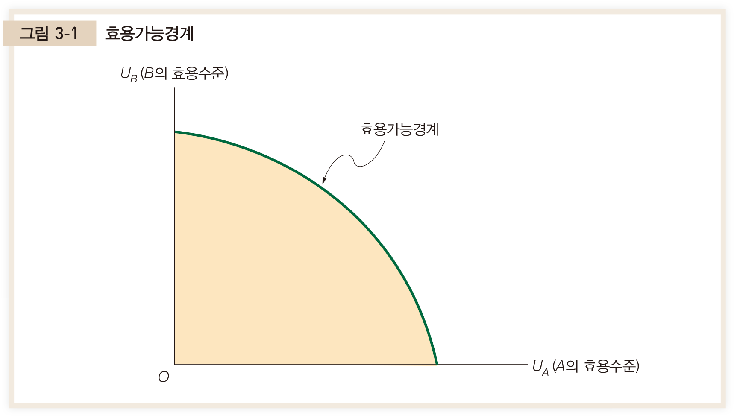
자원배분의 효율성
효용가능경계(utility possibility frontier) : 주어진 자원으로 사람들이 최대한으로 얻을 수 있는 효용수준의 조합

Slide 5
완전경쟁과 효율성
후생경제학의 제1정리 : 모든 소비자의 선호체계가 강단조성을 갖고 외부성이 존재하지 않는다면 일반경쟁균형의 배분은 파레토효율적
후생경제학의 제2정리 : 모든 소비자의 선호체계가 볼록성을 가지면 파레토효율적인 배분은 초기부존자원의 적절한 재배분을 통해 일반경쟁균형으로 달성 가능
효율적 자원배분이 분권적인 시장기구에 의해 달성될 수 있다는 점에서 중요

Slide 6
3.3 시장의 실패
시장실패(market failure)
: 시장에 의한 자원배분이라 할지라도 비효율적
시장실패의 원인
(1) 불완전경쟁
(2) 공공재(public goods)
(3) 외부성(externality)
(4) 불확실성(uncertainty) : 도덕적 해이, 역선택
(5) 완비되지 못한 시장
(6) 불완전한 정보

Slide 7
시장실패의 원인 : 불완전경쟁
시장기구에 의한 자원배분이 효율적이라는 것은 완전경쟁이 전제되고 있는 상황에서만 타당성을 가짐
완전경쟁의 전제가 성립하지 않는다면 시장기구에 의한 자원배분이 효율적이라는 명제 역시 타당성을 잃게 되므로 불완전경쟁이 존재하고 있을 때 시장의 실패가 일어남
독과점은 보편적으로 존재하는 현상

Slide 8
시장실패의 원인 : 공공재
공공재(public goods) : 공원이나 도로같이 여러 사람의 공동 소비를 위해 생산된 재화나 서비스
공공재의 특성
비경합성(non-rivalry) : 추가적으로 한 사람이 공공재를 더 소비한다 하더라도 다른 사람의 소비가능성이 줄어들지 않음
배제불가능성(non-excludability) : 대가를 치르지 않은 사람들을 소비에서 배제할 수 없음
공공재의 특성 때문에 양(+)의 가격을 매기는 것이 불가능 ⇒ 시장기구가 공공재를 적절한 수준에서 생산∙공급할 수 없음

Slide 9
시장실패의 원인 : 외부성
외부성(externality) : 어떤 사람의 행동이 제3자에게 의도하지 않은 이득이나 손해를 가져다 주는데도 이에 대한 대가를 지불하지도 않을 때 발생
이로운 외부성 : 대가를 받지 못하기 때문에 일반적으로 사회적 최적수준보다 더 적게 생산
해로운 외부성 : 대가를 치르지 않기 때문에 일반적으로 사회적 최적수준보다 더 많이 생산

Slide 10
시장실패의 원인 : 불확실성
불확실성(uncertainty)이 개입하게 되면 일반경쟁균형이 파레토효율성을 가져다 준다는 정리는 성립하지 않을 수 있음
후생경제학의 제1,2정리는 모든 것이 확실하다는 가정을 전제
애로우(K. Arrow) : 불확실성이 존재해도 모든 가능한 상황을 전부 포괄하는 완벽한 조건부거래시장(perfect contingency market)이 존재하면 시장의 실패가 일어나지 않음
역선택(adverse selection)과 도덕적 해이(moral hazard) 때문에 완벽한 조건부거래시장 존재 어려움

Slide 11
시장실패의 원인 : 완비되지 못한 시장
보험시장이나 자본시장 그 자체가 완전하게 갖춰져 있지 못해 비효율성 발생 가능
천재지변·빈곤에 대한 보험 제공 어려움 ⇒ 개인들이 이와 관련된 위험에 노출
학자금 융자, 중소기업 융자 등을 전담하는 자본시장 미비
보완적 시장(complementary market)의 부재로 인해 시장의 실패가 발생할 수도 있음 예) DVD 플레이어와 DVD 시장

Slide 12
시장실패의 원인 : 불완전한 정보
개살구시장(market for lemon) 모형 : 중고차시장에서 실제로 거래되는 차들은 겉보기만 그럴듯한 것(개살구)들만 거래됨
거래 양 당사자 중 한쪽이 정보를 갖지 못하는 비대칭 정보의 상황 때문에 이와 같은 시장의 실패 발생
보험시장 : 정보의 불완전성으로 인해 도덕적 해이와 역선택의 문제가 발생할 수 있음
도덕적 해이 : 감추어진 행동으로 인해 나타나는 문제
역선택 : 감추어진 특성으로 인해 나타나는 문제

Slide 13
시장실패와 정부 개입
시장의 실패가 일어날 경우 정부가 개입하여 시장기구의 부족한 점을 보완할 수 있음
정부의 개입은 나름대로 문제를 일으키기 때문에 신중하게 고려할 필요
정부의 개입은 민간부문의 자유로운 의사결정을 교란시키는 결과를 가져오므로 효율성에 나쁜 영향을 미침 예) 조세의 초과부담
정부의 실패(government failure) : 정부의 개입이 기대했던 효과를 내지 못하고 실패로 돌아가는 경우 자주 발생

Slide 14
정부실패의 원인
(1) 제한된 지식과 정보
정보가 제한되어 있는 상황에서는 정책의 영향에 대한 예측이 어렵고 정책의 효과도 떨어질 수밖에 없음
(2) 민간부문 반응의 통제 불가능성
정부가 기대했던 바와 다른 반응이 나타나면 그 정책은 의도한 효과를 거둘 수 없게 됨

Slide 15
정부실패의 원인
(3) 정치적 과정에서의 제약
정치적 타협을 모색하는 과정에서 변질된 정책이 채택될 수 있음
(4) 관료조직에 대한 불완전한 통제
관료들이 공익보다 자신의 이익을 앞세우는 도덕적 해이 보일 가능성

Slide 16
3.4 분배의 공평성
분배의 공평성이란 여러 가지 요소를 포괄하는 복합적인 개념이며 주관적인 가치판단과 밀접한 관련을 맺고 있음
균등한(equal) 분배가 공평한(equitable) 분배라고 말하기는 힘들며, 공평한 분배가 되기 위해서는 단지 똑같은 몫으로 나눠지는 것 이상의 요건이 충족되어야 함
균등한 분배가 공평하다는 것을 인정한다 해도 완전히 균등한 분배가 정말로 공평한지에 대한 의문을 제기할 수 있음

Slide 17
분배의 공평성 : 공평한 분배의 요건
(1) 평등성(equality) : 재산과 소득이 사람들에게 고르게 나누어져야 함
(2) 정당한 권리(rights) : 사회 구성원 모두의 정당한 권리가 보장되어 있어야 함
(3) 공정성(fairness) : 모든 일이 정해진 규칙에 따라 공정하게 이루어져야 함
(4) 받을 만한 자격(deserts) : 분배상태가 각자의 자격에 상응하도록 결정되어야 함
위의 요건들 서로 충돌하여 어떤 것을 부득이 포기해야 하는 경우가 발생할 수도 있음

Slide 18
공평성과 효율성
현실에서 자원배분의 효율성을 높이는 동시에 분배의 공평성까지 개선시킬 수 있는 정책의 예를 찾는 것은 어려움
모든 경우에 효율성과 공평성이 서로 충돌하는 것은 아님
장기적 관점에서 볼 때는 공평성과 효율성이 상호보완적 관계에 있음을 발견할 가능성이 큼

Slide 19
3.5 보상의 원칙
사회적 상태가 변화했을 때, 그 변화가 개선인지의 여부를 평가하는 기준을 찾아내는 것은 후생경제학의 중요한 과제 중 하나
이를 위해서는 개인간 효용비교가 이루어져야만 하지만, 개인 사이의 효용을 객관적으로 비교할 방법을 찾는 것이 거의 불가능함
보상의 원칙(compensation principle) : 직접적으로 개인간 효용을 비교하지 않고서도 어떤 변화가 개선인지의 여부를 평가할 수 있음

Slide 20
보상의 원칙 : 파레토기준
파레토기준(Pareto criterion) : 새로운 상태에서 어떤 사람의 효용수준도 예전보다 더 낮아지지 않았고, 최소한 한 사람 이상의 효용수준이 예전보다 더 높아졌을 때 이를 개선이라고 평가
현실에서 파레토기준을 적용할 때 분명하게 개선이라고 판단할 수 있는 경우가 거의 없음

Slide 21
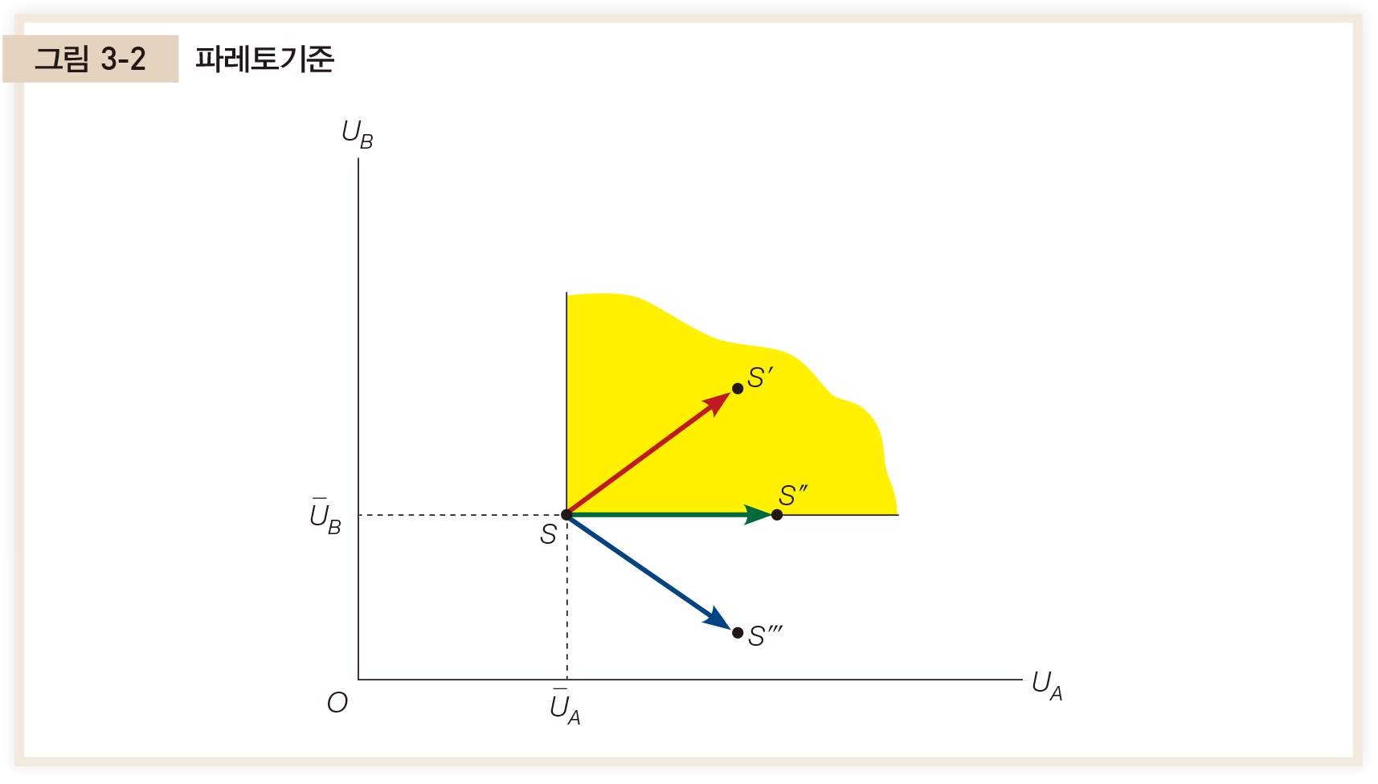

보상의 원칙 : 파레토기준
파레토기준에 의한 개선 : $S$ → $S′$, $S$ → $S^{′′}$
$S$ → ${S′}^{′′}$는 파레토기준에 의해 개선인지 아닌지 판별할 수 없음

Slide 22
보상의 원칙 : 칼도기준
칼도기준(Kaldor criterion) : 어떤 변화를 통해 이득을 얻는 사람에 의해 평가된 이득의 화폐가치가 손해를 보는 사람에 의해 평가된 손해의 화폐 가치보다 더 클 때 그 변화를 개선이라고 평가

Slide 23
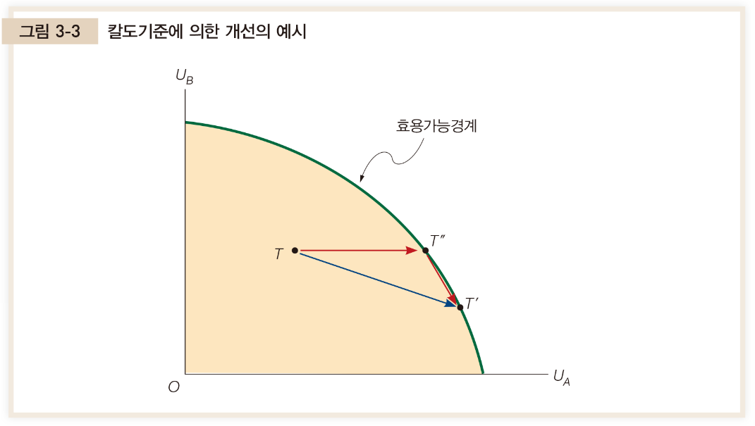

보상의 원칙 : 칼도기준
$T→T′$의 변화는 다음을 만족한다면 칼도기준에서 개선
$T→T′′$으로 변화할 때 A의 효용 증가, B의 효용 불변
$T′′→T′$로 변화할 때 (화폐적) 보상을 통해 B의 손해가 A의 이득으로 완전히 상쇄됨
개선이 이루어진 것으로 판단 가능

Slide 24
보상의 원칙 : 스키토브스키기준
자원 재배분 과정에서 효용가능경계가 변화한다면 어떤 변화가 (칼도기준에 의해) 개선이면서 그 반대 방향으로도 개선인 경우가 발생할 수 있음
스키토브스키기준(Scitovsky criterion) : 어떤 변화에 대해 (칼도기준에 의해) 그것이 개선이고, 그 반대방향으로의 변화는 개선이 아니라는 것이 확인되었을 때에 한해 그 변화를 개선이라고 판단

Slide 25
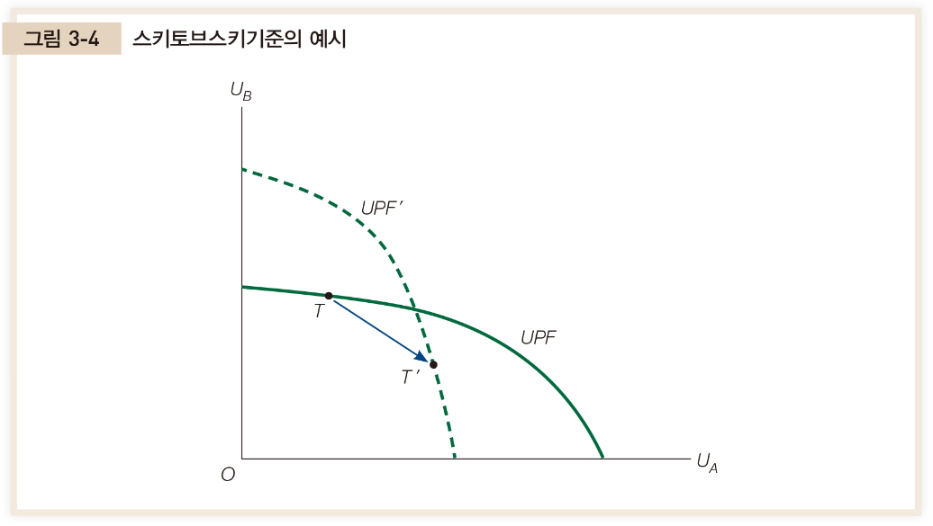

보상의 원칙 : 스키토브스키기준
효용가능경계가 $UPF$에서 자원 재배분 후 $UPF′$으로 변화
$UPF$와 $UPF′$는 자원 재배분 전/후의 상황 아래 두 사람 사이에 보상을 통해 달성 가능한 효용 조합
$UPF′$을 기준으로 $T→T′$의 변화는 칼도기준으로 개선
그러나 $UPF$를 기준으로 $T′→T$의 변화도 역시 칼도기준으로 개선

Slide 26
보상의 원칙에 대한 비판
보상의 원칙은 객관적으로 비교 가능한 화폐단위에 의해 개선 여부를 평가하고 있음을 표방하고 있지만, 실제로는 감춰진 방법으로 개인간 효용비교를 하고 있음
버그슨(A. Bergson) : 기수적 사회후생함수를 설정하고, 이에 기초해 변화의 개선여부를 판단하자고 제안

Slide 27
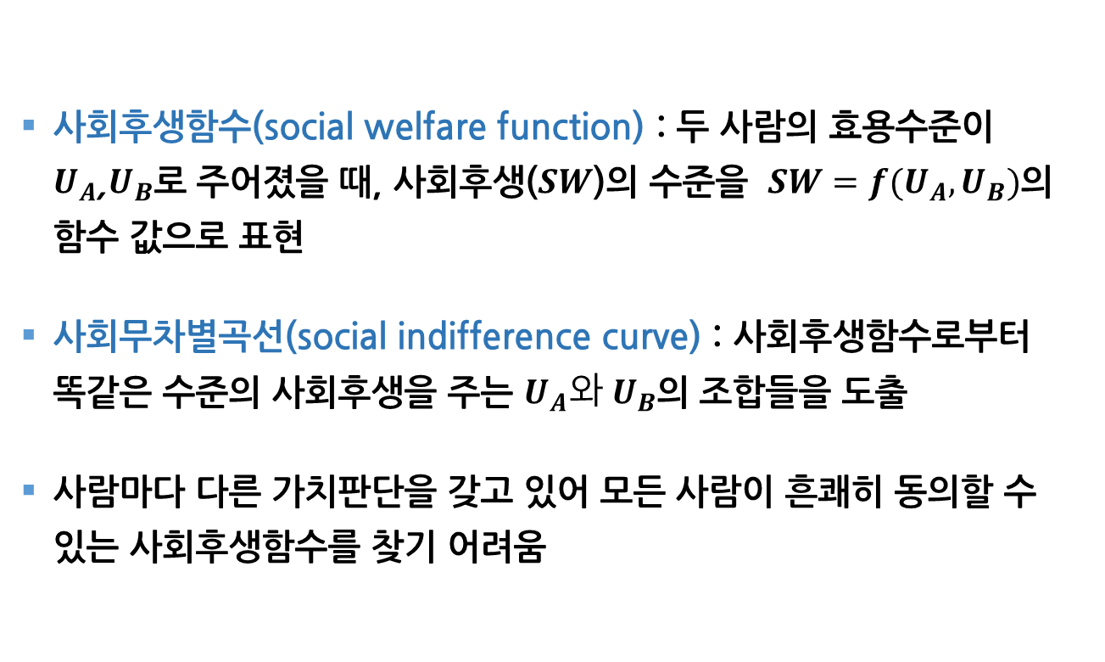
3.6 사회후생함수
사회후생함수(social welfare function) : 두 사람의 효용수준이 $U_{A}$,$U_{B}$로 주어졌을 때, 사회후생($SW$)의 수준을 $SW=f(U_{A}, U_{B})$의 함수 값으로 표현
사회무차별곡선(social indifference curve) : 사회후생함수로부터 똑같은 수준의 사회후생을 주는 $U_{A}와 U_{B}$의 조합들을 도출
사람마다 다른 가치판단을 갖고 있어 모든 사람이 흔쾌히 동의할 수 있는 사회후생함수를 찾기 어려움

Slide 28
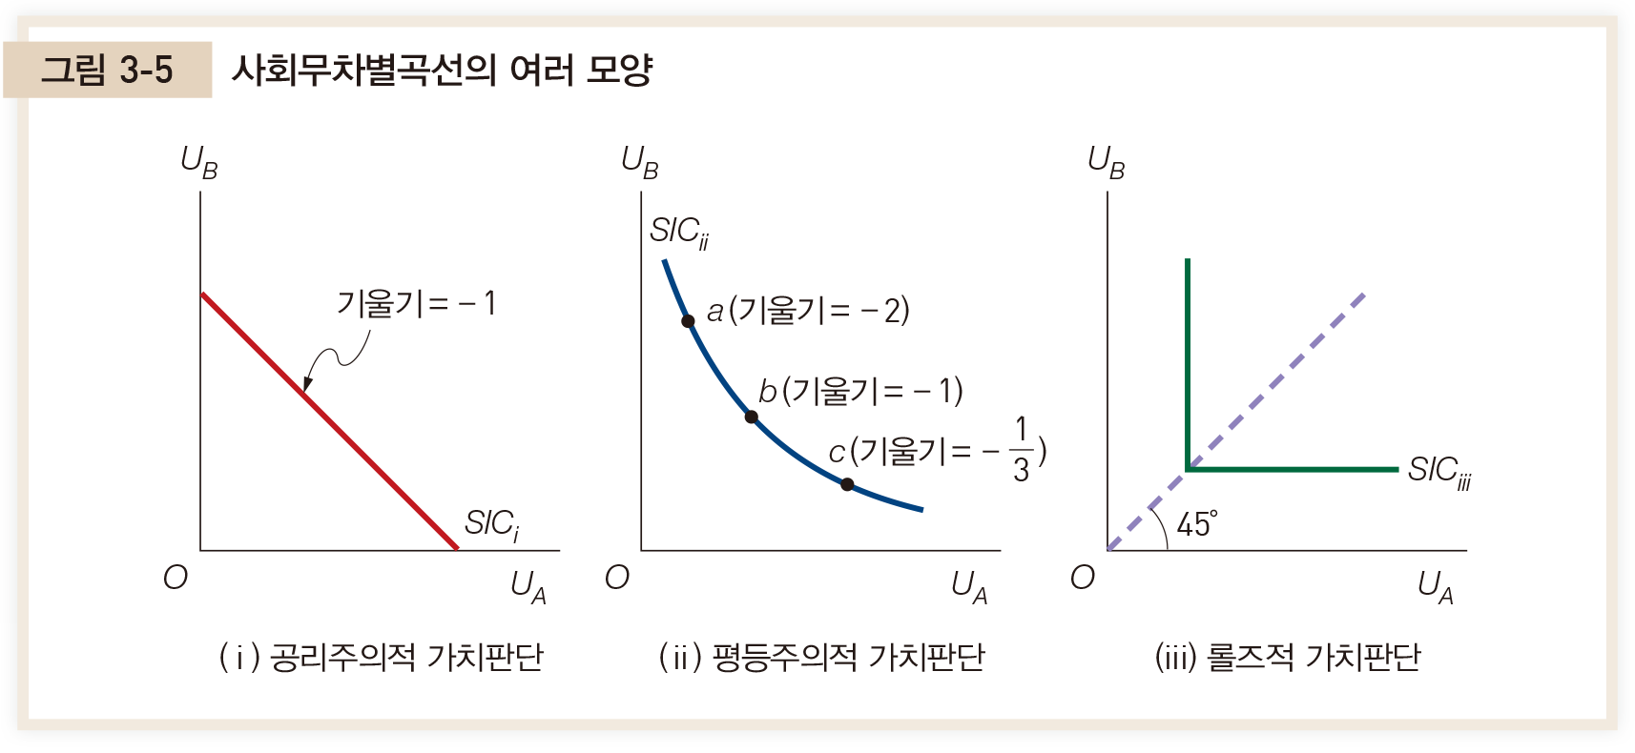
사회무차별곡선

Slide 29
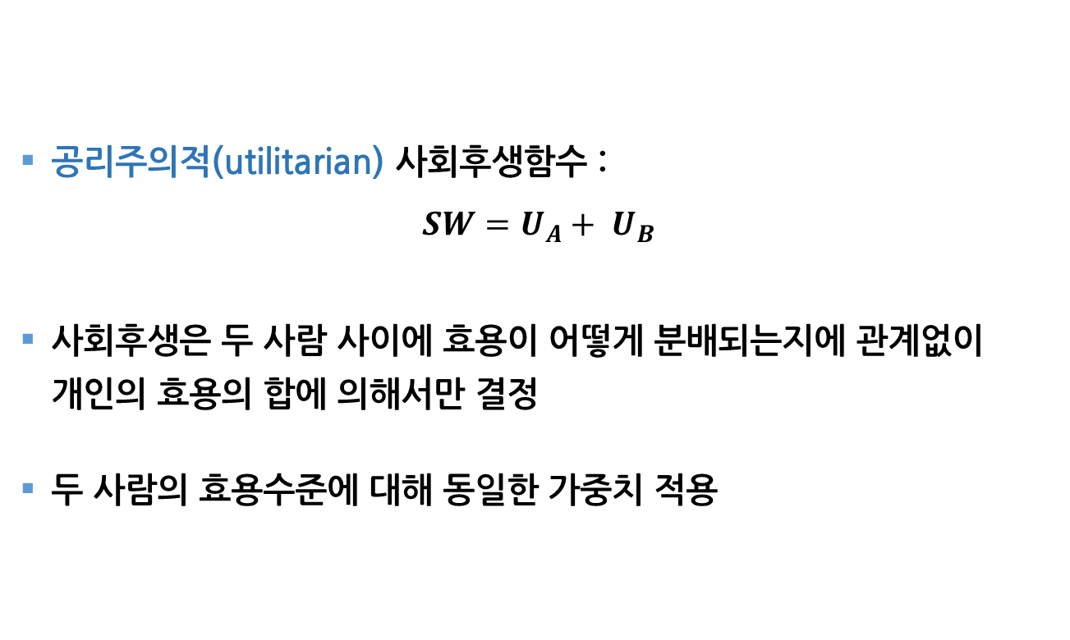
공리주의적 가치판단
공리주의적(utilitarian) 사회후생함수 :
$$SW=U_{A}+ U_{B}$$
사회후생은 두 사람 사이에 효용이 어떻게 분배되는지에 관계없이 개인의 효용의 합에 의해서만 결정
두 사람의 효용수준에 대해 동일한 가중치 적용

Slide 30
평등주의적 가치판단
평등주의적(egalitarian) 가치판단 : 어떤 사람의 효용 수준이 높을수록 더 작은 가중치를 적용해 사회후생을 계산
평등주의적 가치판단은 재분배 정책의 유력한 근거 제시
평등주의적 성향이 강할수록 사회무차별곡선은 원점에 대해 더욱 볼록한 모양을 가짐

Slide 31
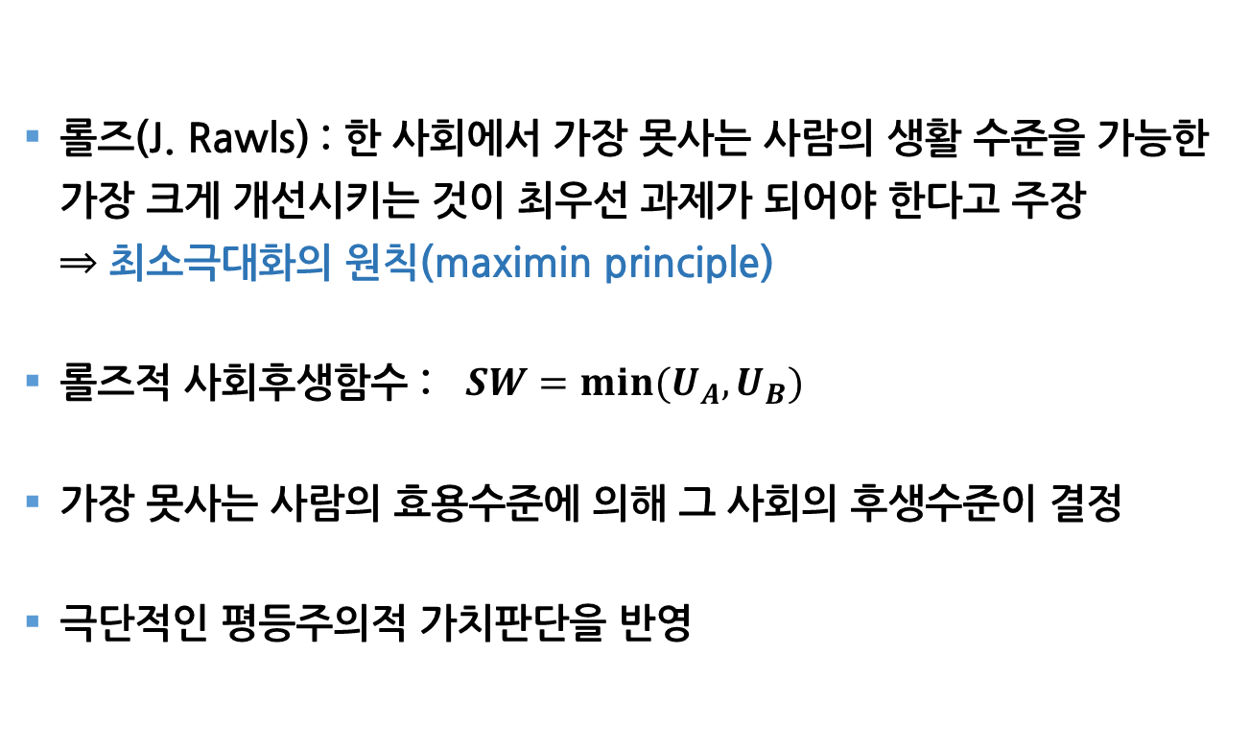
롤즈적 가치판단
롤즈(J. Rawls) : 한 사회에서 가장 못사는 사람의 생활 수준을 가능한 가장 크게 개선시키는 것이 최우선 과제가 되어야 한다고 주장 ⇒ 최소극대화의 원칙(maximin principle)
롤즈적 사회후생함수 : $SW=min⁡(U_{A}, U_{B})$
가장 못사는 사람의 효용수준에 의해 그 사회의 후생수준이 결정
극단적인 평등주의적 가치판단을 반영

Slide 32
바람직한 배분의 도출
효용가능경계 위에서 사회후생함수를 극대화하는 배분이 가장 바람직한 배분임
사회적으로 가장 바람직한 배분은 공평성에 대해 어떤 가치판단을 가지고 있는가에 따라 달라짐
사회후생함수의 모양은 공평성에 대해 어떤 가치판단을 가지고 있는가에 따라 달라지기 때문

Slide 33
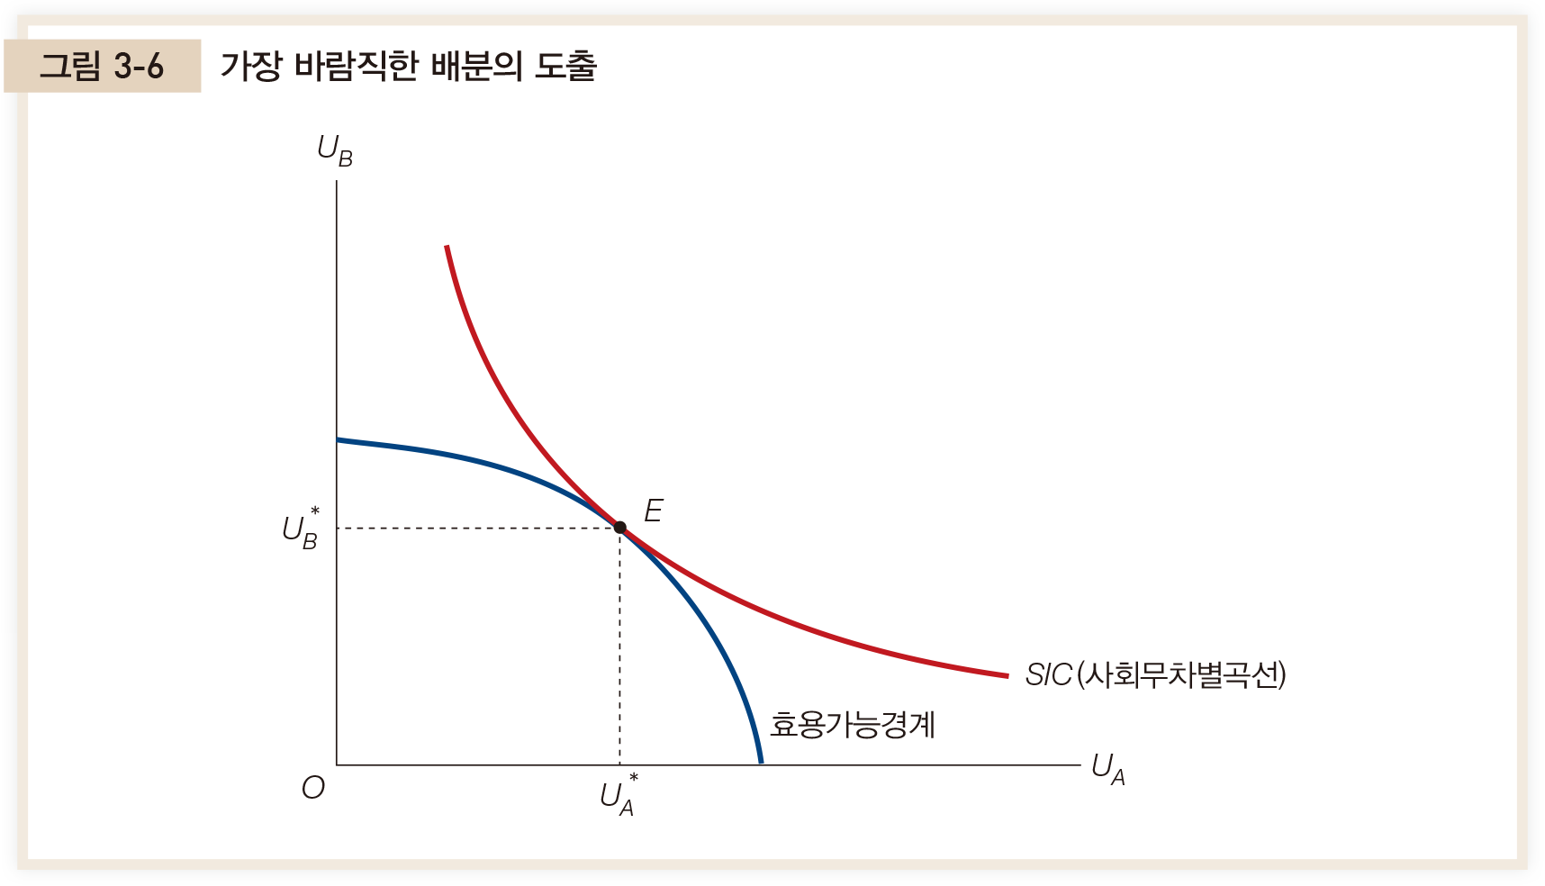
바람직한 배분의 도출

Slide 34
불가능성 정리
애로우(K. Arrow) : 보편성, 완비성, 이행성, 파레토원칙, 비독재성, 제3의 선택가능성으로부터 독립이라는 공리(axiom)를 모두 만족하는 사회후생함수는 존재하지 않음 ⇒ 불가능성정리(impossibility theorem)
어떤 한 공리를 포기하면 나머지 공리들을 만족시키는 사회후생함수가 존재할 수도 있음
센(A. Sen) : 제한된 수의 선택가능성 사이에 합리적이고 민주적인 사회적 선호체계를 찾는 일은 가능

Slide 35
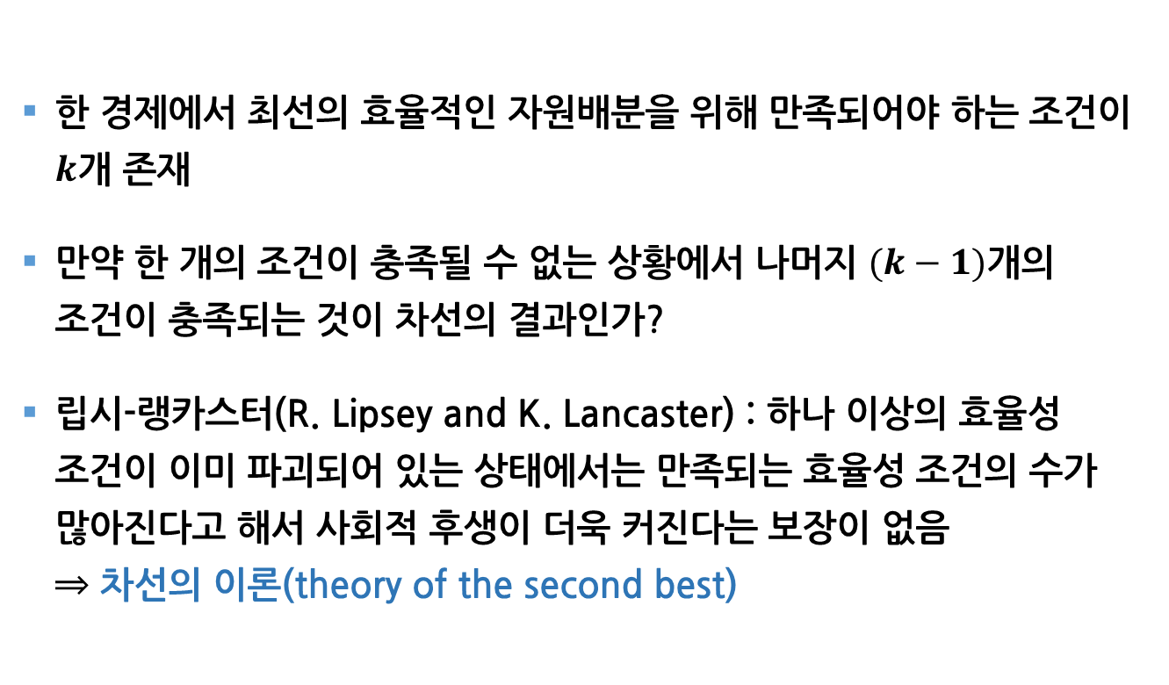
3.7 차선의 이론
한 경제에서 최선의 효율적인 자원배분을 위해 만족되어야 하는 조건이 $k$개 존재
만약 한 개의 조건이 충족될 수 없는 상황에서 나머지 $(k−1)$개의 조건이 충족되는 것이 차선의 결과인가?
립시-랭카스터(R. Lipsey and K. Lancaster) : 하나 이상의 효율성 조건이 이미 파괴되어 있는 상태에서는 만족되는 효율성 조건의 수가 많아진다고 해서 사회적 후생이 더욱 커진다는 보장이 없음 ⇒ 차선의 이론(theory of the second best)

Slide 36
차선의 이론의 의의
공공부문의 의사결정 과정은 본질적으로 차선의 결과를 추구할 수밖에 없음
파레토최적배분을 가로막는 제약 때문에 최선의 배분이 실현될 수 없다면 차선의 결과라도 가져올 수 있도록 노력하는 것이 쉽지 않음을 말해 줌
차선의 이론은 정부가 점진적 접근법에 의해 경제개혁 조치들을 추진할 때 개혁의 중간과정에서 예기치 않은 부정적 결과를 가져오게 될지도 모른다는 점을 경고

